Slide 1
Les trésors de Java
Projet GL – Groupe E - IRC 13/16
Aurélia Crépin, Gaël Levrat, Paul Ribierre, Nicolas Sagon, Arthur Veys

Slide 2
Sommaire
Organisation
Organisation de l’équipe
Planning
Atelier logiciel
Architecture et choix techniques
Architecture du programme
Choix techniques
Avantages et limites
Démonstration

Slide 3
Organisation

Slide 4
Organisation
Paul chef de projet et expert MVC
Arthur
Expert environnement de développement
Nicolas
Expert POO
Gaël
Expert modélisation
Aurélia
Expert Qualité

Slide 5
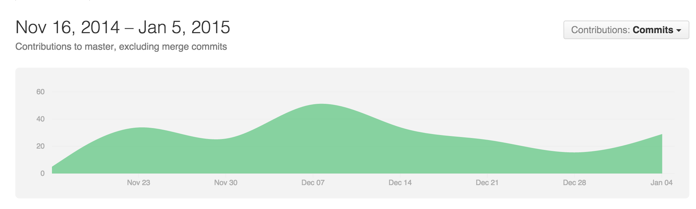
Planning
Nombre de commit sur la durée du projet

Slide 6
Atelier logiciel
VCS : Git sur Github
Système de ticket pour attribuer les taches
Planning sommaire (milestone)
Documentation (wiki + pages statiques) en markdown

Slide 7
Atelier logiciel
Intégration continue : TravisCI intégré à Github
Script Ant pour jouer les tests
Compilation et exécution des tests unitaires à chaque commit
Test sur plusieurs versions de JDK

Slide 8
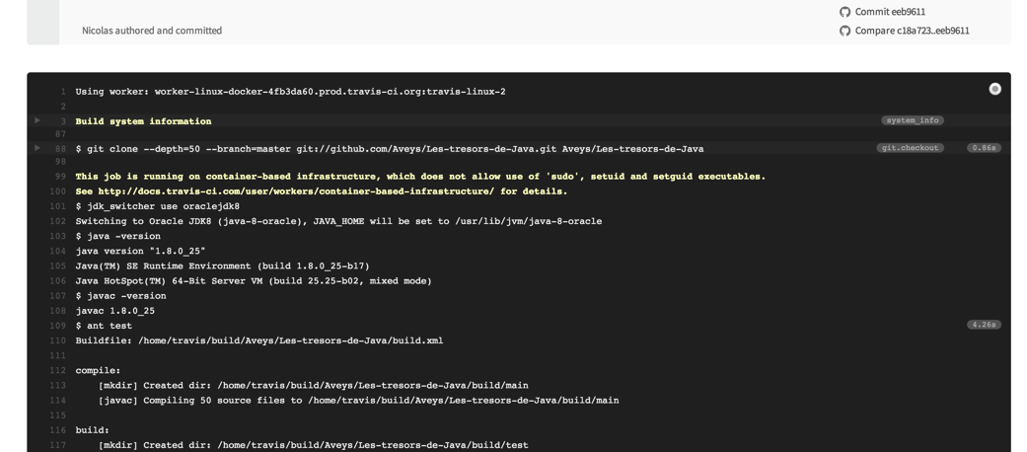
Atelier logiciel
TravisCI

Slide 9
Atelier logiciel
Test unitaire : Framework JUnit 4
Confections de tests simples pour des fonctions critiques (calcul des hexagones voisins, …)

Slide 10
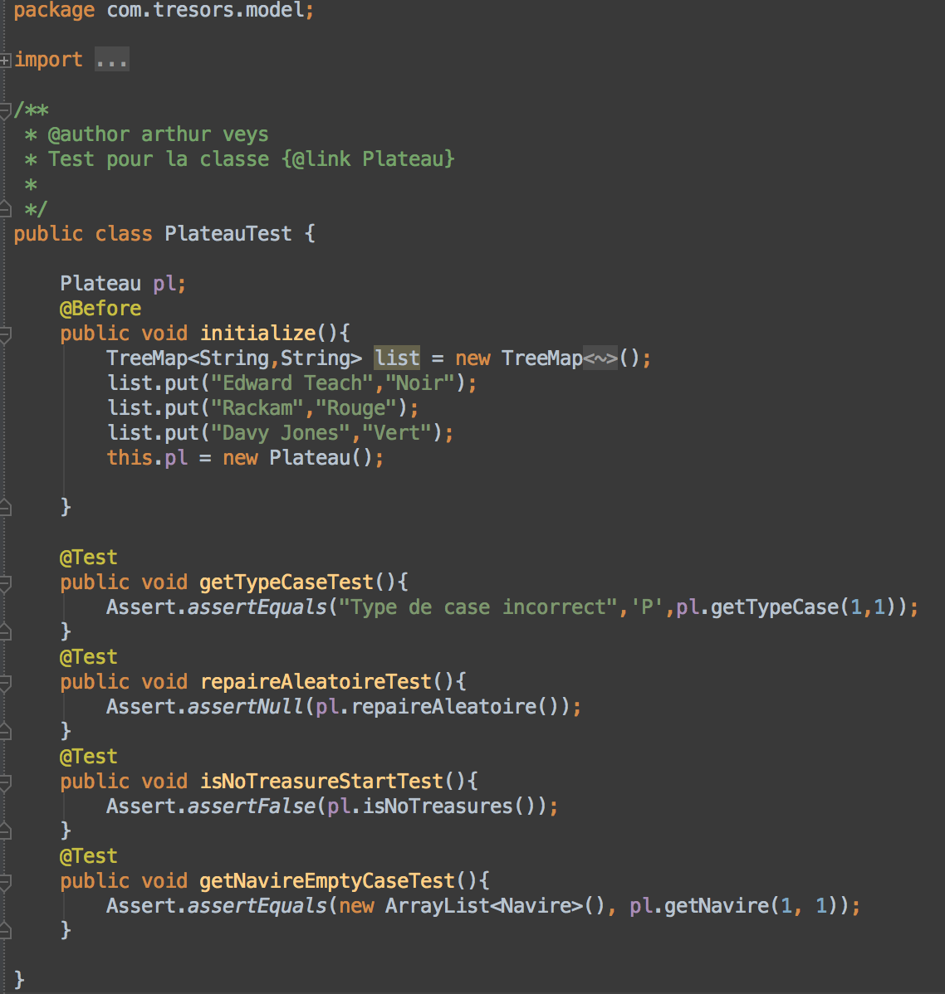
Atelier logiciel
Test Plateau

Slide 11
Architecture et choix techniques

Slide 12
Architecture du logiciel
Architecture MVC
Design pattern Observer et Strategy implémentés

Slide 13
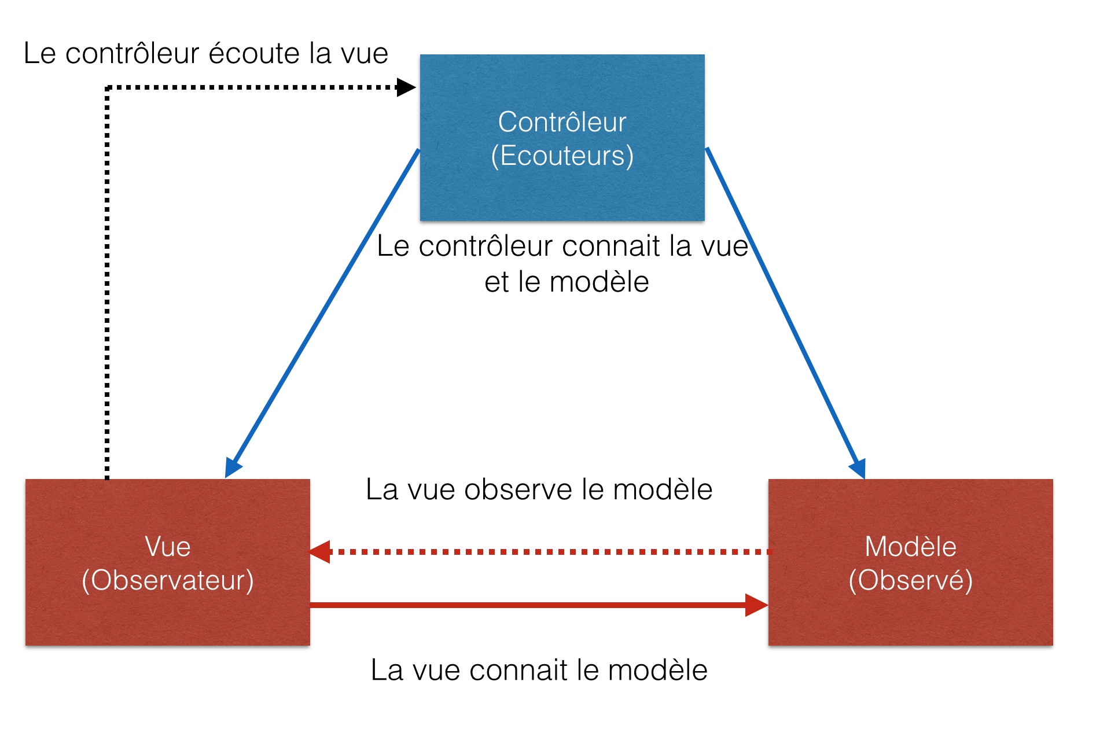
Architecture du logiciel

Slide 14
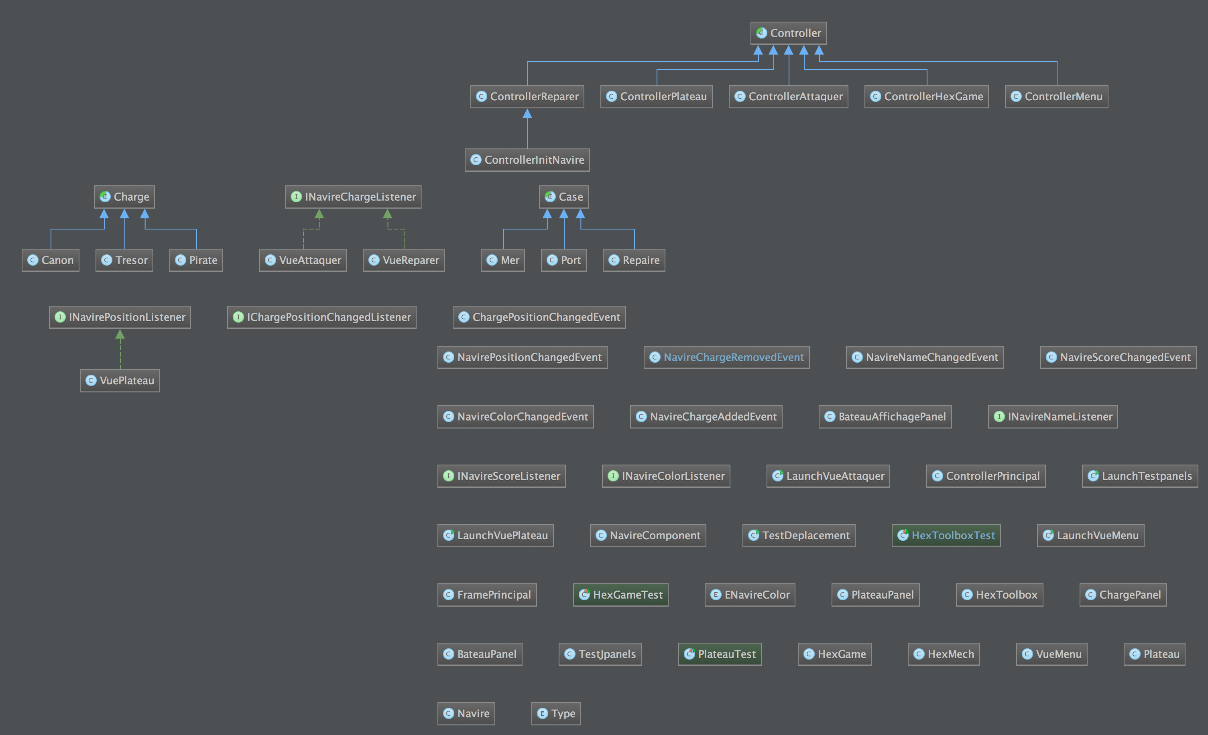
Architecture du logiciel
Diagramme de classes simplifié sans dépendances

Slide 15
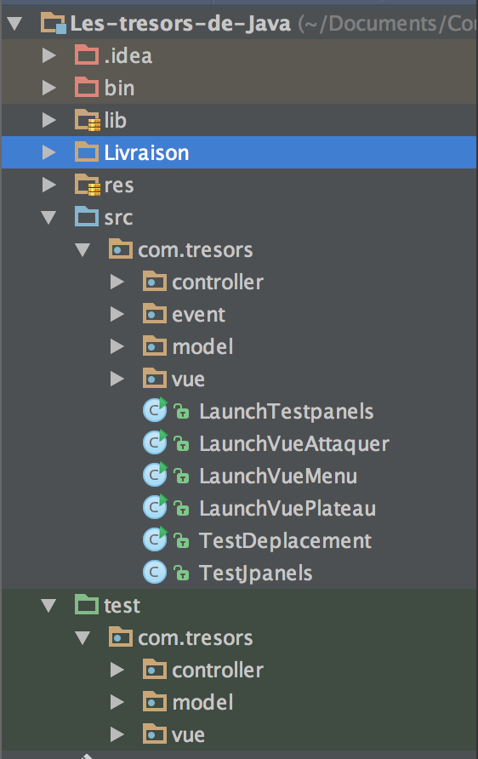
Architecture du logiciel
Architecture des packages

Slide 16
Choix technique
Idée de départ : LibGDX
Framework dédié au développement de jeu en Java
Problème sur le délai d’acquisition des compétences sur le framework
Réalisation : Swing (Java natif)

Slide 17
Avantages et limites

Slide 18
Avantages
Architecture MVC complète et solide (découplage)
Grille hexagonale générée dynamiquement
Donc possibilité de charger des plateaux personnalisés dans le futur
Focalisation sur le fonctionnel

Slide 19
Limites du produit
Il manque quelques fonctionnalités au produit :
Environ 5 jours homme pour la finalisation de ces fonctionnalités
L’interface graphique est à améliorer (UI et UX)

Slide 20
Démonstration
Les trésors de java

Slide 21
Merci
Des question ?

